Slide 1
PVAR (Physical Vision Augment Robotics)
2026 Winter 스마톤 – Global Minima
김기현, 이예은

Slide 2
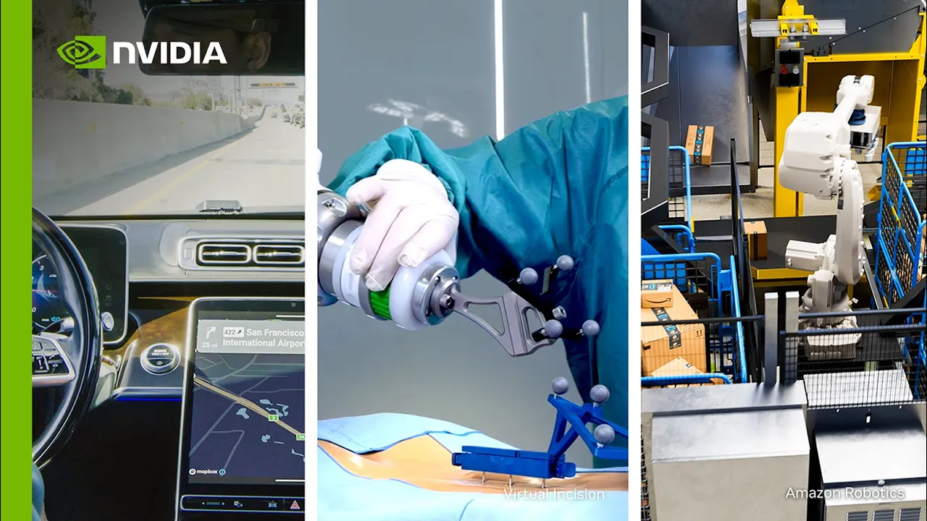
Previous Work
Physical AI – 물리 세계에 대한 이해

Slide 3
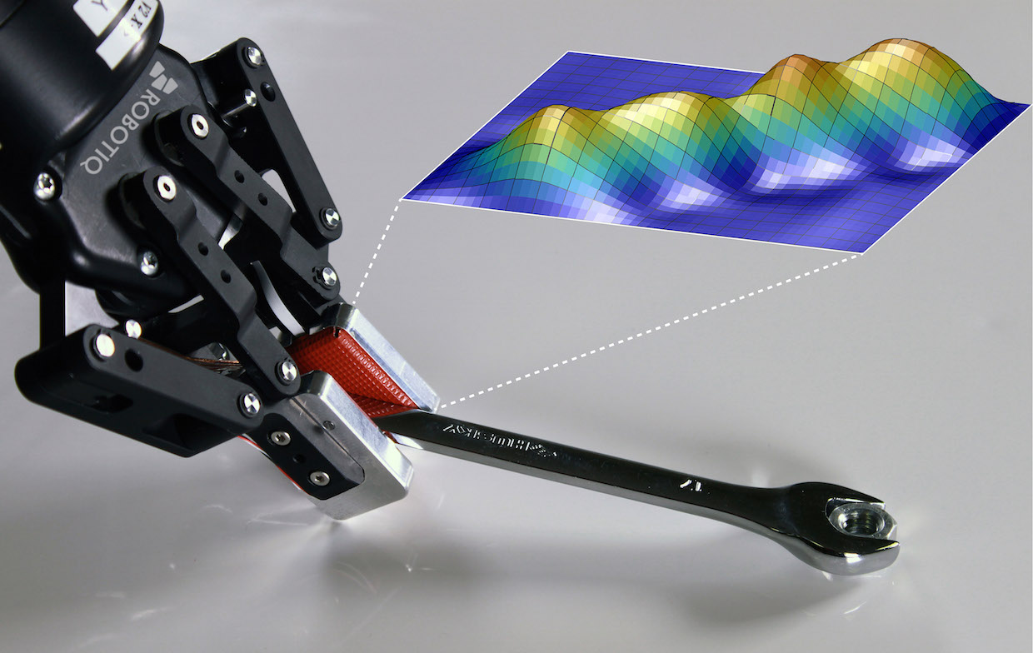
Previous Work
Tactile Sensor - 로봇에게 물체의 잡힘에 대한 이해 학습

Slide 4
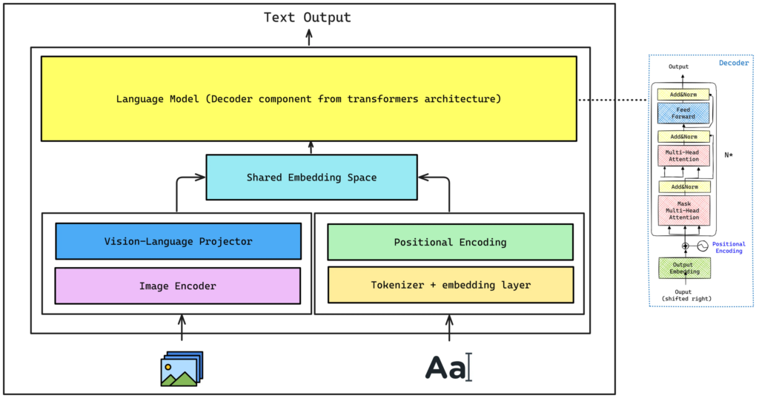
Previous Work
VLM – 다량의 데이터로 사전 학습된 모델로 물리 세계에 대한 이해를 지원

Slide 5
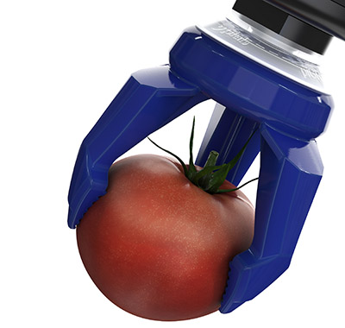

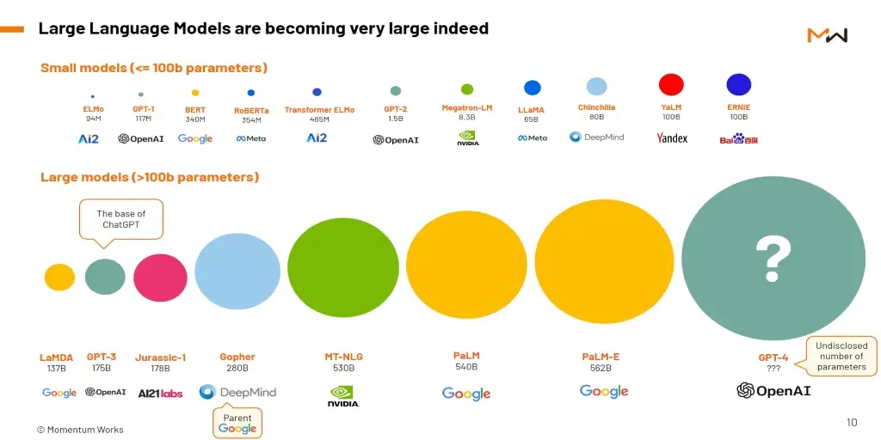
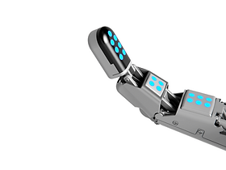
Limitation
잡는 부분에 대한 물리적 이해를 하기에는 현재로서는 한계가 존재
물리적 이해를 위해 Tactile을 사용해도 부가적인 장비가 필요
대형 데이터를 수집한 모델의 물리적 이해와 활용을 잘 적용하지 못함

Slide 6
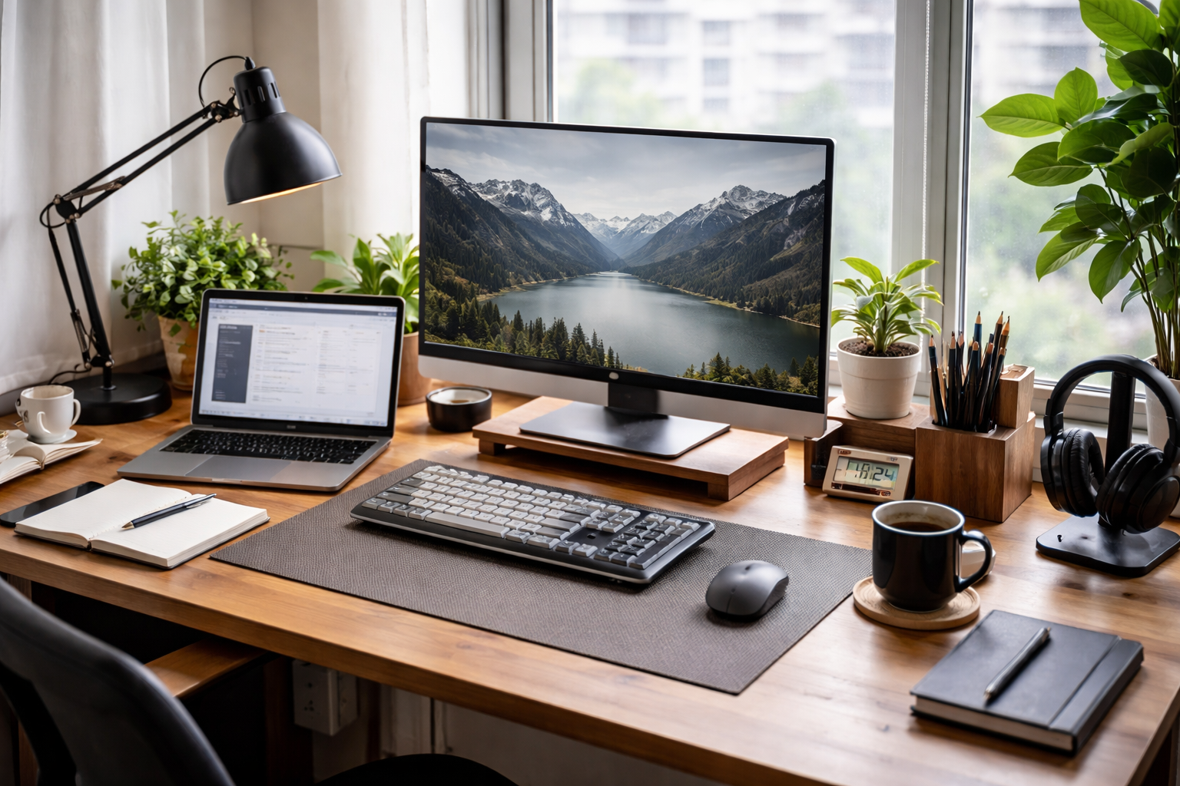


Solution
대형 데이터로 학습된 VLM의 객체 인지 기능을 활용
객체의 특성을 고려한 다각도 뷰 생성
학습 기반이 아닌 inference 기반
이 이미지에서 어떤 객체가 중요하구나! 물체에 대한 물리적 특성이 어떻게 되지?

Slide 7
Pipeline
Prompt
Video or image
(Segmentation)
VLM
Generator
Output
Text

Slide 8
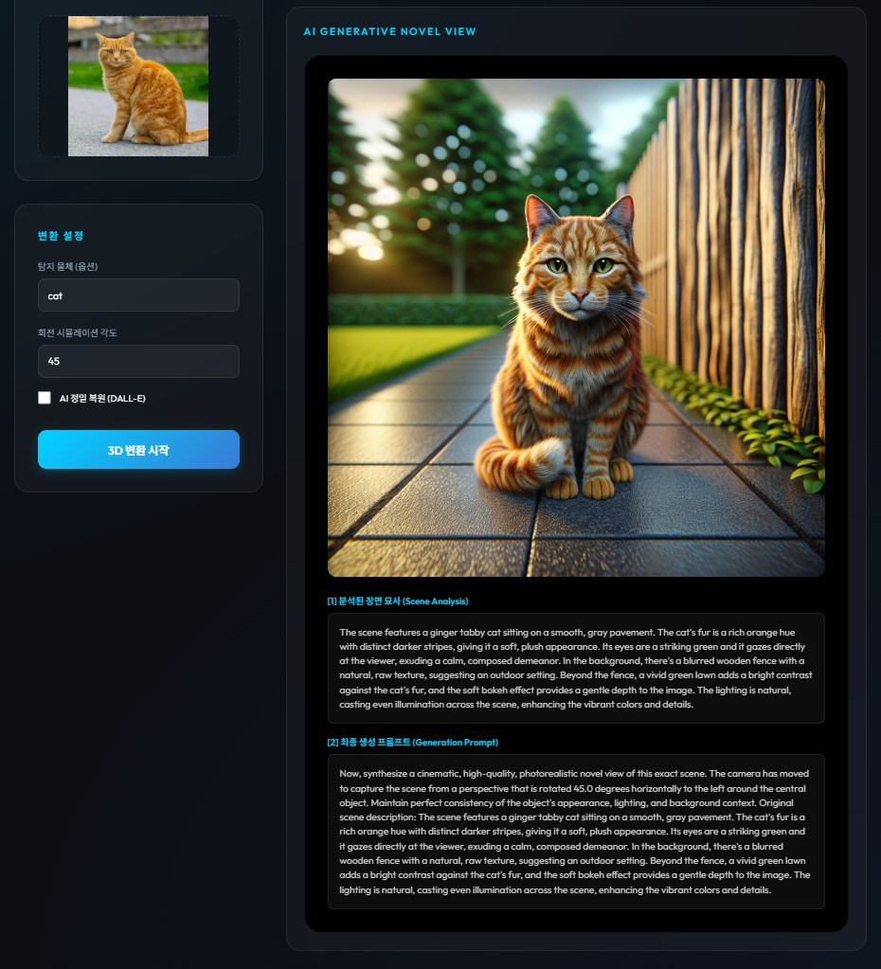
Demo

Slide 9
Limitation
API 기반의 서비스에서 이미지 생성 모델이 그림화에 포커싱 되어 있음
객체의 세부적인 디테일 묘사가 부족함
오히려 물리 세계에 robust하게 동작하지도 않고 학습 데이터로써 모델을 fitting 시키기에도 한계가 있을 것이라고 생각됨
🚫

Slide 10

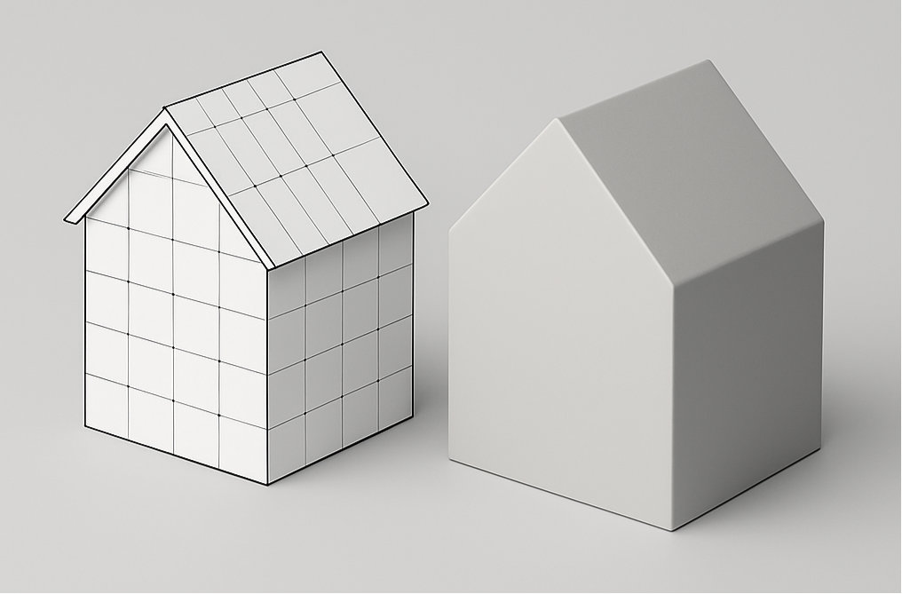

Pipeline
Video or image
(Segmentation)
NeRF
Projection
3D to 2D
Multi View
(with noise)
3D model
VLM
geometric transformation
Projection
3D to 2D
Multi View
(with noise)
Physics description information
Physics transformation 3D Model

Slide 11
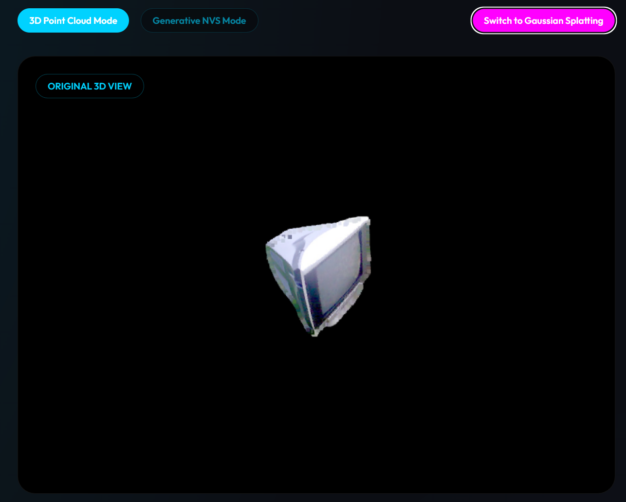
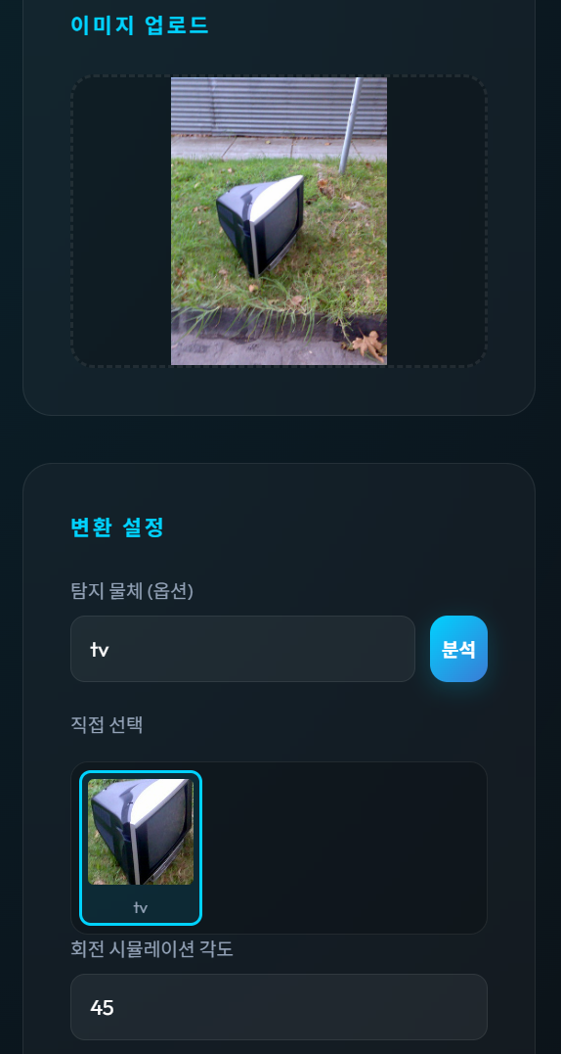
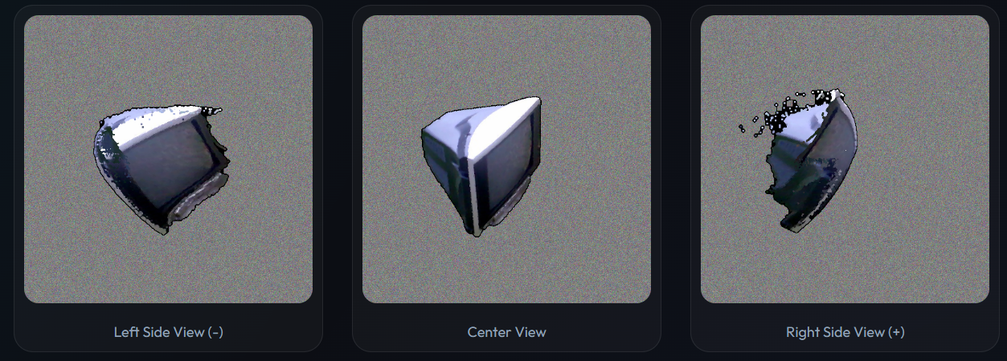
Demo

Slide 12
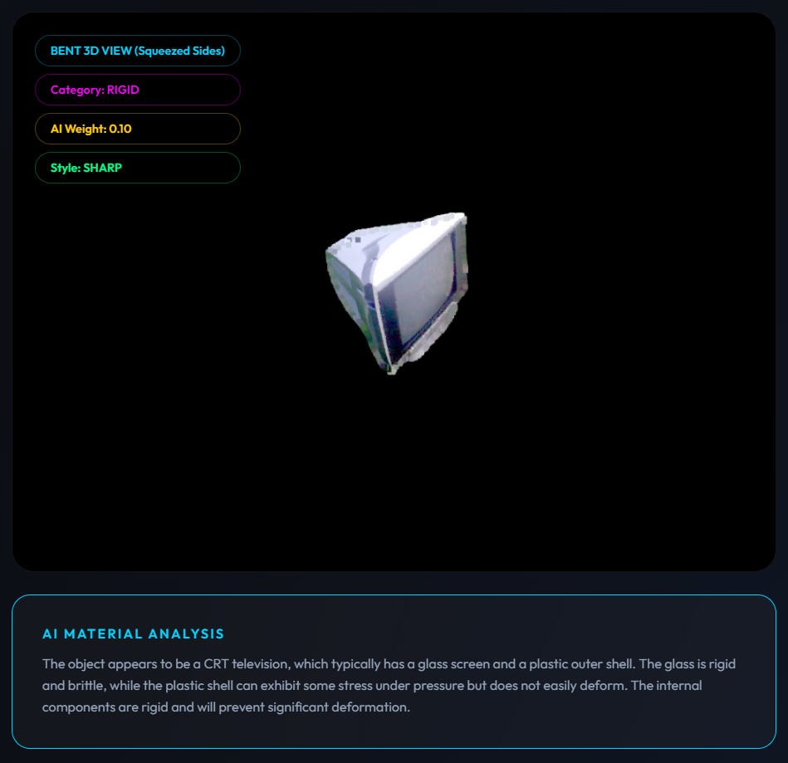
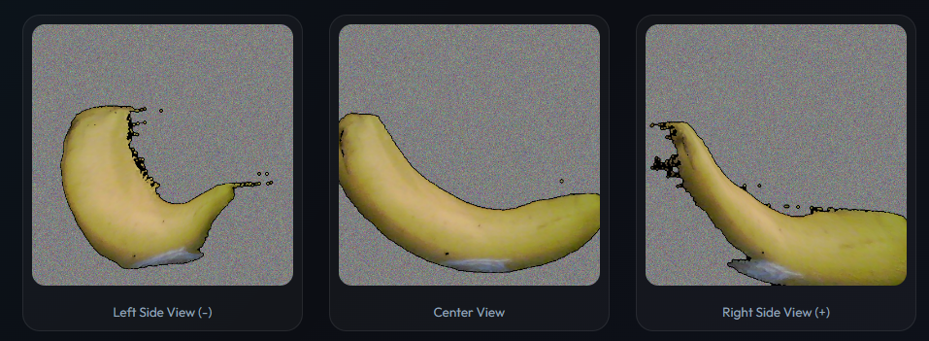
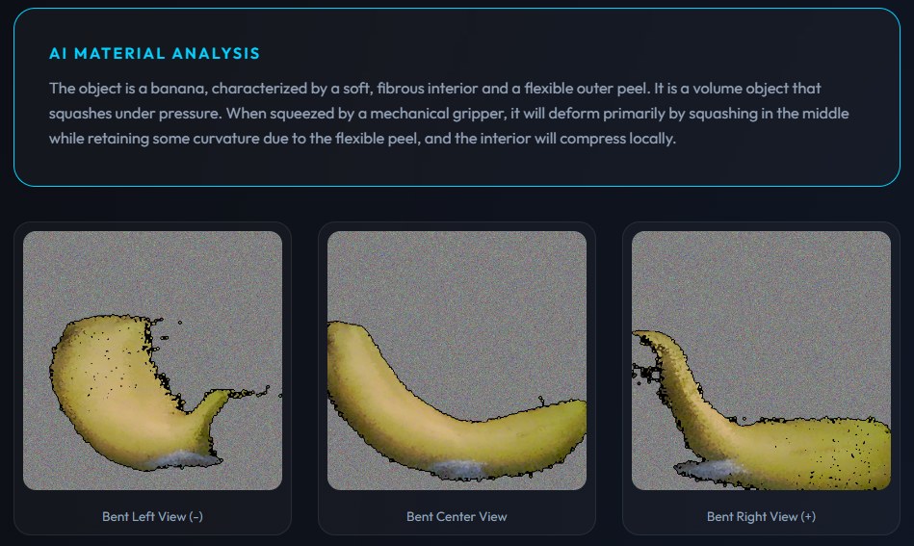
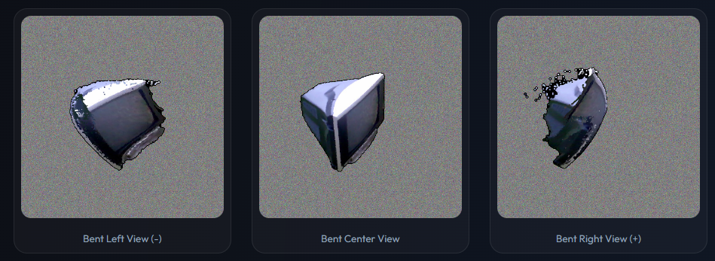
Demo
More compressed than TV

Slide 13
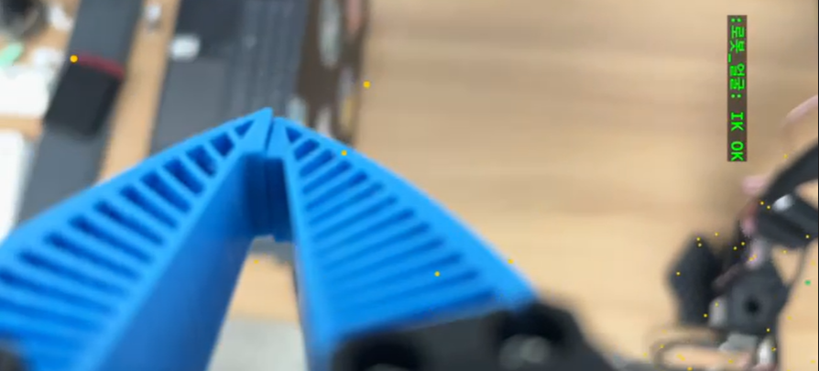
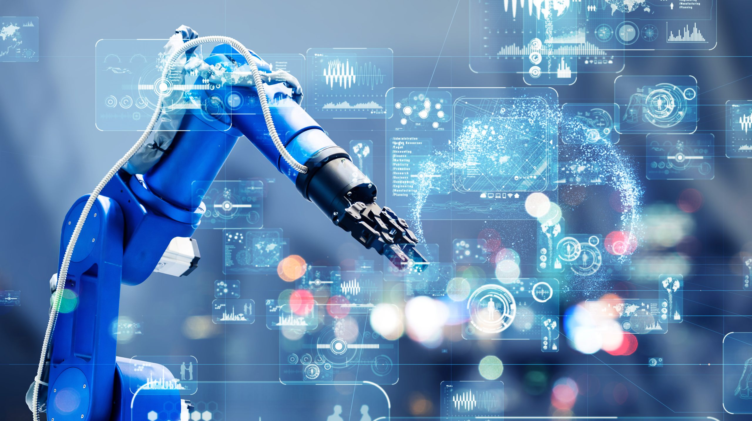
More About It
가우시안 노이즈를 통한 데이터 증강 방식으로 배경 변화에 더욱 강건해질 수 있다
VLM이 객체에 대한 명확한 이해를 하고 객체의 물리적 특성을 잘 설명한다
3차원 세계에 대한 모델의 이해가 증가한다

